Slide 1
Pagbuo ng Kabihasnang Klasiko ng mga Pulo sa Pacific

Slide 2
Polynesia
Kahulugan | Kinalalagyan | Kabuhayan | Kultura | Relihiyon
Nangangahulugang maraming (polus) mga pulo (nesos) | Gitnang Pacific | Pangingisda Paglalayag Paggawa ng catamaran o bangka na may dalawang katawan Pagtatanim – sila ay nagtanim ng mga breadfruit, taro, saging, at niyog. | Paglalagay ng palamuti sa kanilang katawan kagaya ng tattoo na tanda ng katapangan at kagandahan. Ang kanilang pamayanan ay pinamumunuan ng mga maharlika at ang posisyon bilang pinuno ay namamana, maliban lamang sa isla ng Samoa kung saan ang posisyon at katungkulan ay nakabatay sa kakayahang mamuno. | Nagsasagawa sila ng mga ritwal kung saan gumagamit sila ng mga halamang-ugat bilang mga sangkap. Isa sa mga ginagamit nila sa seremonya ay tinatawag na kava. Ito ay isang inuming mula sa ugat ng halamang paminta.

Slide 3
Melanesia
Kahulugan | Kinalalagyan | Kabuhayan | Kultura | Relihiyon
Nangangahulugang maitim (melas) at mga pulo (nesos) sapagkat ang mga taong nanirahan rito ay nagtataglay ng maitim na balat | Kanlurang Pacific | Pangingisda Pagsasaka – gumawa ng hagdan-hagdang palayan ang mga katutubo upang mapagtaniman ng palay, gabi, at ube sa Marianas at Carolines. | Gumagamit sila ng mga bituin, araw, at buwan bilang gabay sa paglalakbay at paglalayag. Paggamit nila ng mga ibon, isda, at mga agos ng dagat upang malaman ang kanilang lokasyon Gumawa ng mga bangka tulad ng ut ng mga Carolinian at mga parao na gawa ng mga Chamorro na mga katutubo ng Marianas. Mahilig din sila sa pagnguya ng nganga at buyo. | Naniniwala sila sa mga espiritu ng kalikasan at kanilang mga ninuno.

Slide 4
Micronesia
Kahulugan | Kinalalagyan | Kabuhayan | Kultura | Relihiyon
Nangangahulugan itong maliit (micro) at mga pulo (nesos) | Silangang Pacific | Paggawa ng canoe Pangangaso Pagtatanim Pangingisda | Nakikipagtalastasan ang mga Micronesian gamit ang wikang Papuan. Ang kanilang pinuno ay pinipili batay sa taglay na katangian tulad ng talino sa pakikipaglaban at paghimok ng katapatan ng nakararami. Ang mga katutubo ay nakatira sa mga bahay na gawa sa kahoy, kawayan, at dahon ng niyog na karaniwang matatagpuan sa kagubatan.

Slide 5
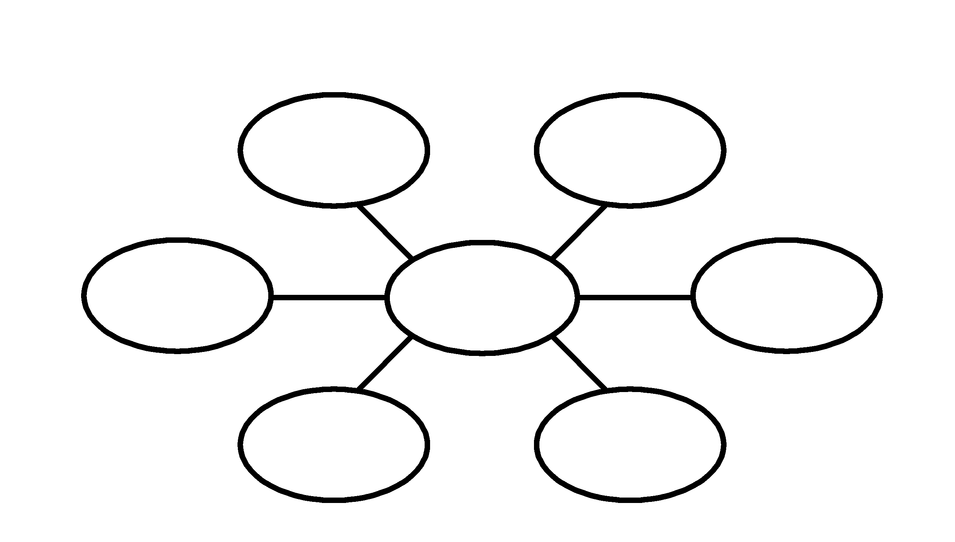
Pagsasanay
I. Panuto: Kompletuhin ang bubble map ng mga impormasyon tungkol sa mga kabihasnan sa mga pulo sa Pacific.

Slide 6
Susi sa Pagwawasto
Ut, canoe, catamaran, rice terraces, pulo, Papuan, Parao, buyo

